Slide 1
Тональный рисунок. Роль. Подходы к освоению.
Подготовила Пичугина Е.Ф.

Slide 2
Виды рисунка
Линейно-конструктивный (линейный, линеарный)
Линейно-конструктивный рисунок с условной светотенью.
Свето-теневой рисунок.
Тональный рисунок.

Slide 3
На этапе обучения лучше отказаться от комбинирования различных видов рисунка в одной работе.
Основу учебных упражнений в освоении тонального рисунка составляет принцип цельности восприятия.
Цельность восприятия — умение художника видеть предметы натуры одновременно, все сразу. Только в результате цельного зрительного восприятия можно правильно определить пропорции предметов, тоновые и цветовые отношения, добиться целостности изображения.

Slide 4
Для успешного овладения объемной формой на основе целостного восприятия необходимо:
- убедительно выявлять конструкцию предмета как линейно, так и тонально;
- точно схватывать и передавать в рисунке пропорции, характер, пластику и движение формы;
- добиваться объемности и рельефной выпуклости изображения;
- уметь подчинить детали большой форме, работать над деталью в соответствии с этой формой, постоянно руководствуясь ею;
- выразительно использовать фон, фактуру, характер и направление штриховки для акцентирования объемности формы.

Slide 5
Только верно найденная большая форма может избавить учащегося от характерных ошибок, которые нарастают, как снежный ком, при механическом пририсовывании детали к детали.
Ошибка, допущенная в одной детали, не компенсируется отклонением в обратную сторону в другой, как это имеет место при рисовании от общего.
При этом хочется заметить, что привычка вести работу от целого, от большой формы к деталям и формирует в конечном счете целостное восприятие.

Slide 6
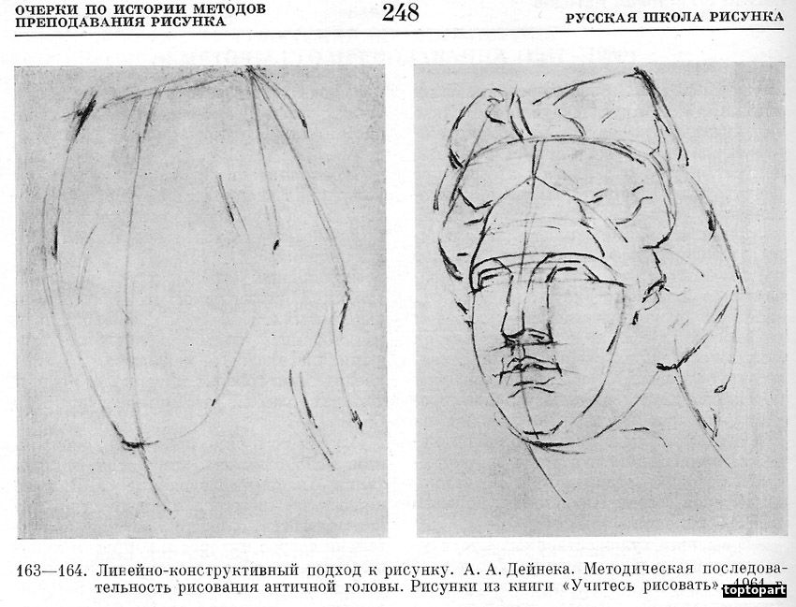
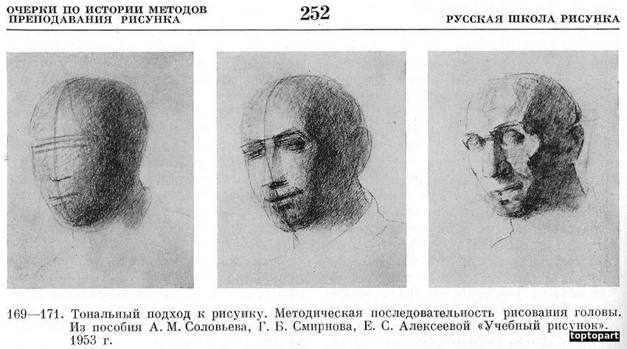
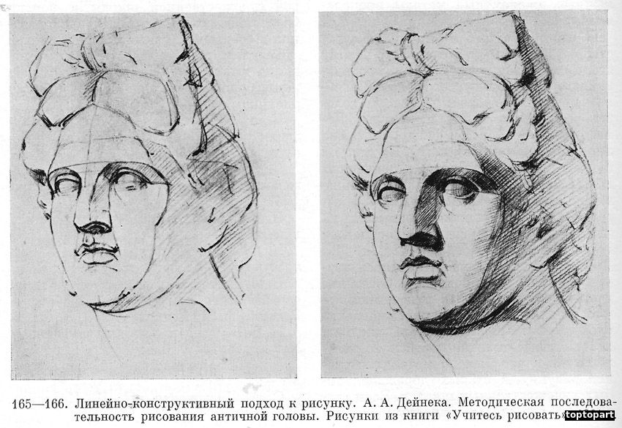
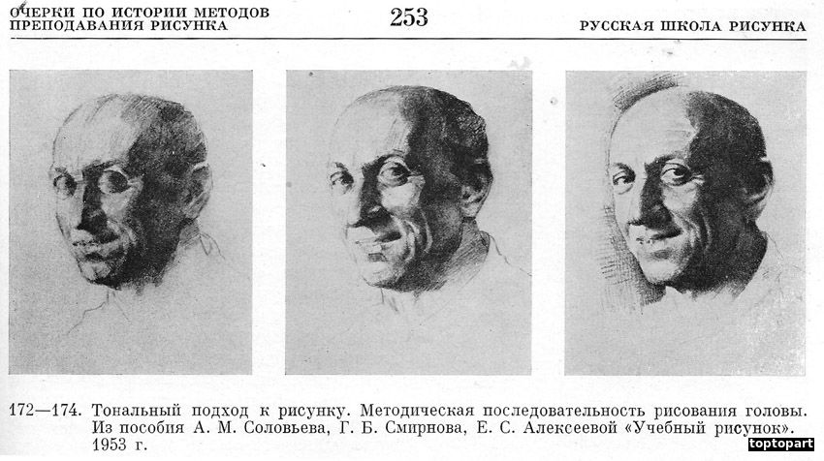
Два основных подхода к освоению рисунка
Линейно-конструктивный
Тонально-живописный

Slide 7
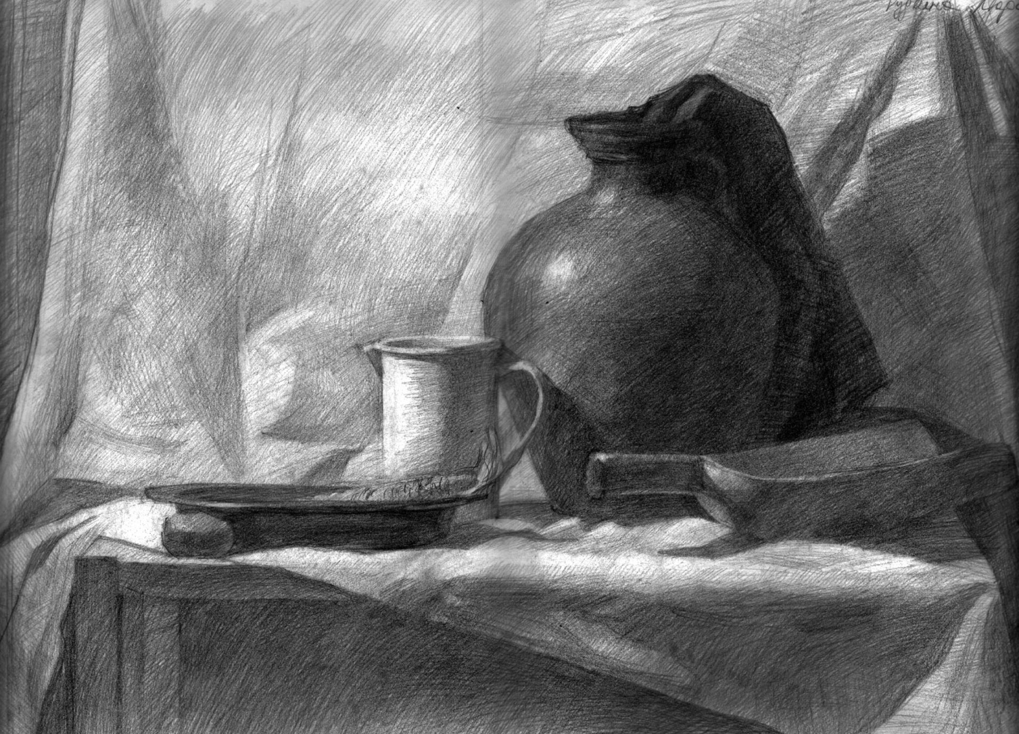
В тональном рисунке изображение передаёт не только форму, объём, окраску, материальность предметов, но и их расположение в пространстве с учётом свето-воздушной среды.

Slide 8
Для успешного освоения рисунка полезно чередовать применение линейно-конструктивного и тонально-живописного подходов.
Формированию цельного видения способствует рисование набросков «от пятна» уже на начальном этапе обучения.
Линейно-конструктивный рисунок предполагает построение всех вершин, ребер и граней геометрических тел или бытовых предметов, как видимых, так и невидимых с выбранного ракурса.
Уметь видеть натуру – это значит уметь анализировать ее строение. Применение линейно-конструктивного метода рисования способствует отказу от механического копирования натуры.

Slide 9
Чередование и совмещение тонального и линейно-конструктивного подходов к освоению рисунка дает возможность ускорить достижение цели, а именно – формирование цельного видения натуры.
Важно, чтобы в работе в любом случае присутствовала правильная конструктивная основа, построенная по законам перспективы. Рисунок, не доведённый до передачи буквально всех деталей натуры, но построенный в основе правильно, может быть логично продолжен в сторону детализации, с опорой на эту основу.
Если же тон и фактура, артистичная штриховка украшают плохое построение и неправильные пропорции - продолжить такую работу не получится, придется все украшения стирать и строить форму заново.

